Slide 1
第五课第二节
预防犯罪

Slide 2
罪与罚

Slide 3
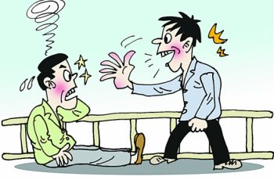
探究与分享
行为一：殴打他人，造成轻微伤害的，违反治安管理处罚法，属于一般违法行为。
行为二：殴打他人，导致其重伤甚至死亡的，触犯了刑法，属于犯罪行为。
对比分析上述行为。

Slide 4
犯罪
含义
是具有严重社会危害性、触犯刑法、应当受到刑罚处罚的行为。

Slide 5
1.2 犯罪的含义及其基本特征（P53）
基本特征：
严重社会危害性
是犯罪的最本质特征
刑事违法性
是犯罪的法律标志
应受刑罚处罚性
是前二者的必然法律后果
关系：相互联系、不可分割，他们共同构成了区分罪与非罪的标准

Slide 6
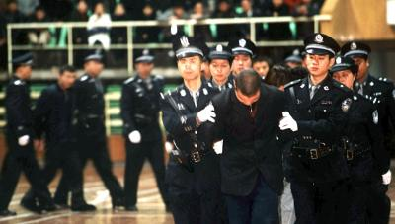
成都特大黑帮主犯被判死刑

Slide 7
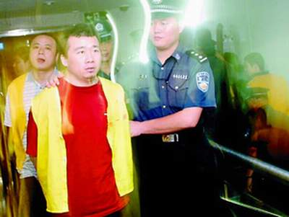
广州“打黑”头号大案主犯被判死刑

Slide 8
刑罚
犯罪的法律后果是刑罚。又称刑事处罚、刑事处分，是指审判机关依法对犯罪分子适用的最严厉的强制性法律制裁方法，以限制或剥夺犯罪人权益为主要内容。
含义
种类
主刑、附加刑

Slide 9
1.4 根据我国刑法的规定，刑罚分为主刑和附加刑两大类
管制
拘役
不关押，限制自由，人民和群众监督改造
1~6个月
就近关押
有期徒刑
主刑
无期徒刑
剥夺一定时期人身自由，
监狱
死刑
只能单独使用

Slide 10
剥夺政治权利
可同时使用
罚金
附加刑
没收财产
驱逐出境
外国公民和无国籍公民

Slide 11
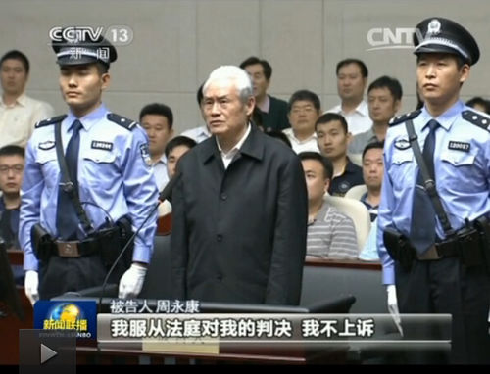
天津市第一中级人民法院依法对周永康受贿、滥用职权、故意泄露国家秘密案进行了一审宣判：
认定周永康犯受贿罪，判处无期徒刑，剥夺政治权利终身，并处没收个人财产；
犯滥用职权罪，判处有期徒刑七年；
犯故意泄露国家秘密罪，判处有期徒刑四年。三罪并罚，决定执行无期徒刑，剥夺政治权利终身，并处没收个人财产。
（1）周永康的行为是什么行为？
犯罪的三个基本特征
（2）他受到的处罚是什么处罚？哪些是主刑？哪些是附加刑？

Slide 12
课堂小结：
本节课我们学习了犯罪的有三个基本特征，刑罚及刑罚的分类，违法犯罪所付出的代价极大，要憎恶远离违法犯罪。一般违法和犯罪之间没有不可逾越的鸿沟，一般违法可能发展为犯罪，无论的一般违法还是犯罪，都要承担法律责任。

Slide 13
再见

